Slide 1
Внеклассная работа на уроках иностранного языка
Учитель английского языка Малянчук Я.О.
МБОУ « Гимназия №4»
Смоленск 2016

Slide 2
«Tell me and I forget,
Teach me and I may remember.
Involve me and I learn»
B.Franklin

Slide 3
Внеклассная работа
Внеклассная работа - организация педагогом разных видов деятельности воспитанников во внеурочное время, обеспечивающих необходимые условия для социализации личности ребенка
Английский язык является средством воспитания в школьниках чувства понимания культуры других народов, говорящих на этом языке.

Slide 4
Внеклассная работа вносит огромный вклад
способствует сближению учителя и учеников
углубляет знания
расширяет кругозор
развивает интерес к изучению языка

Slide 5
Основными организационными принципами внеклассной работы
принципы добровольности и массовости,
принцип учета и развития индивидуальных особенностей и интересов учеников,
принцип связи внеклассной работы с уроками.

Slide 6
Принцип добровольности
ученики включаются в внеклассную работу по собственному желанию.
ученик, сам определяет свое участие в том или другом виде внеклассной деятельности
берет на себя добровольное обязательство продолжать изучение ИЯ

Slide 7
Принцип массовости
предусматривает активное участие в внеклассных мероприятиях наибольшего количества учеников с разным уровнем владения иностранным языком.

Slide 8
Принцип учета и развития индивидуальных особенностей и интересов учеников
учет в деятельности учеников их
собственного опыта, интересов, желаний, наклонностей, мировоззрения, эмоционально-чувственной сферы и статуса личности в коллективе.

Slide 9
Принцип связи внеклассной работы с уроками
обеспечивает единство практических, развивающих и воспитательных целей внеклассных занятий и уроков.
предусматривает связь учебных материалов с материалом действующих учебно-методических комплексов по ИЯ.

Slide 10
Виды внеурочной деятельности
познавательная деятельность;
игровая деятельность;
проблемно-ценностное общение;
досугово-развлекательная деятельность;
художественное творчество;
социальное творчество (социально-преобразовательная деятельность);
трудовая (производственная) деятельность;
спортивно-оздоровительная деятельность;
туристско-краеведческая деятельность.

Slide 11
Преподаватель должен грамотно направлять деятельность учащихся, чтобы ученик становился активным участником учебного процесса

Slide 12
активные методы обучения
использование игр и игровых ситуаций,
проблемные ситуации ,
проектный метод,
использование ИКТ

Slide 13
ЭТАПЫ ПЛАНИРОВАНИЯ
Сбор информации
Оценка ситуации с возможными рисками
Поиск решений и вариантов
Утверждение управленческого решения, понятного всем
Выдача задания для каждого исполнителя
Реализация решения
Контроль и коррекция
Итоги и выводы

Slide 14
Материал должен быть
интересным,
познавательным
развивающим
учитывать индивидуальность
учитывать склонности
уровень подготовки учащихся по языку.

Slide 15
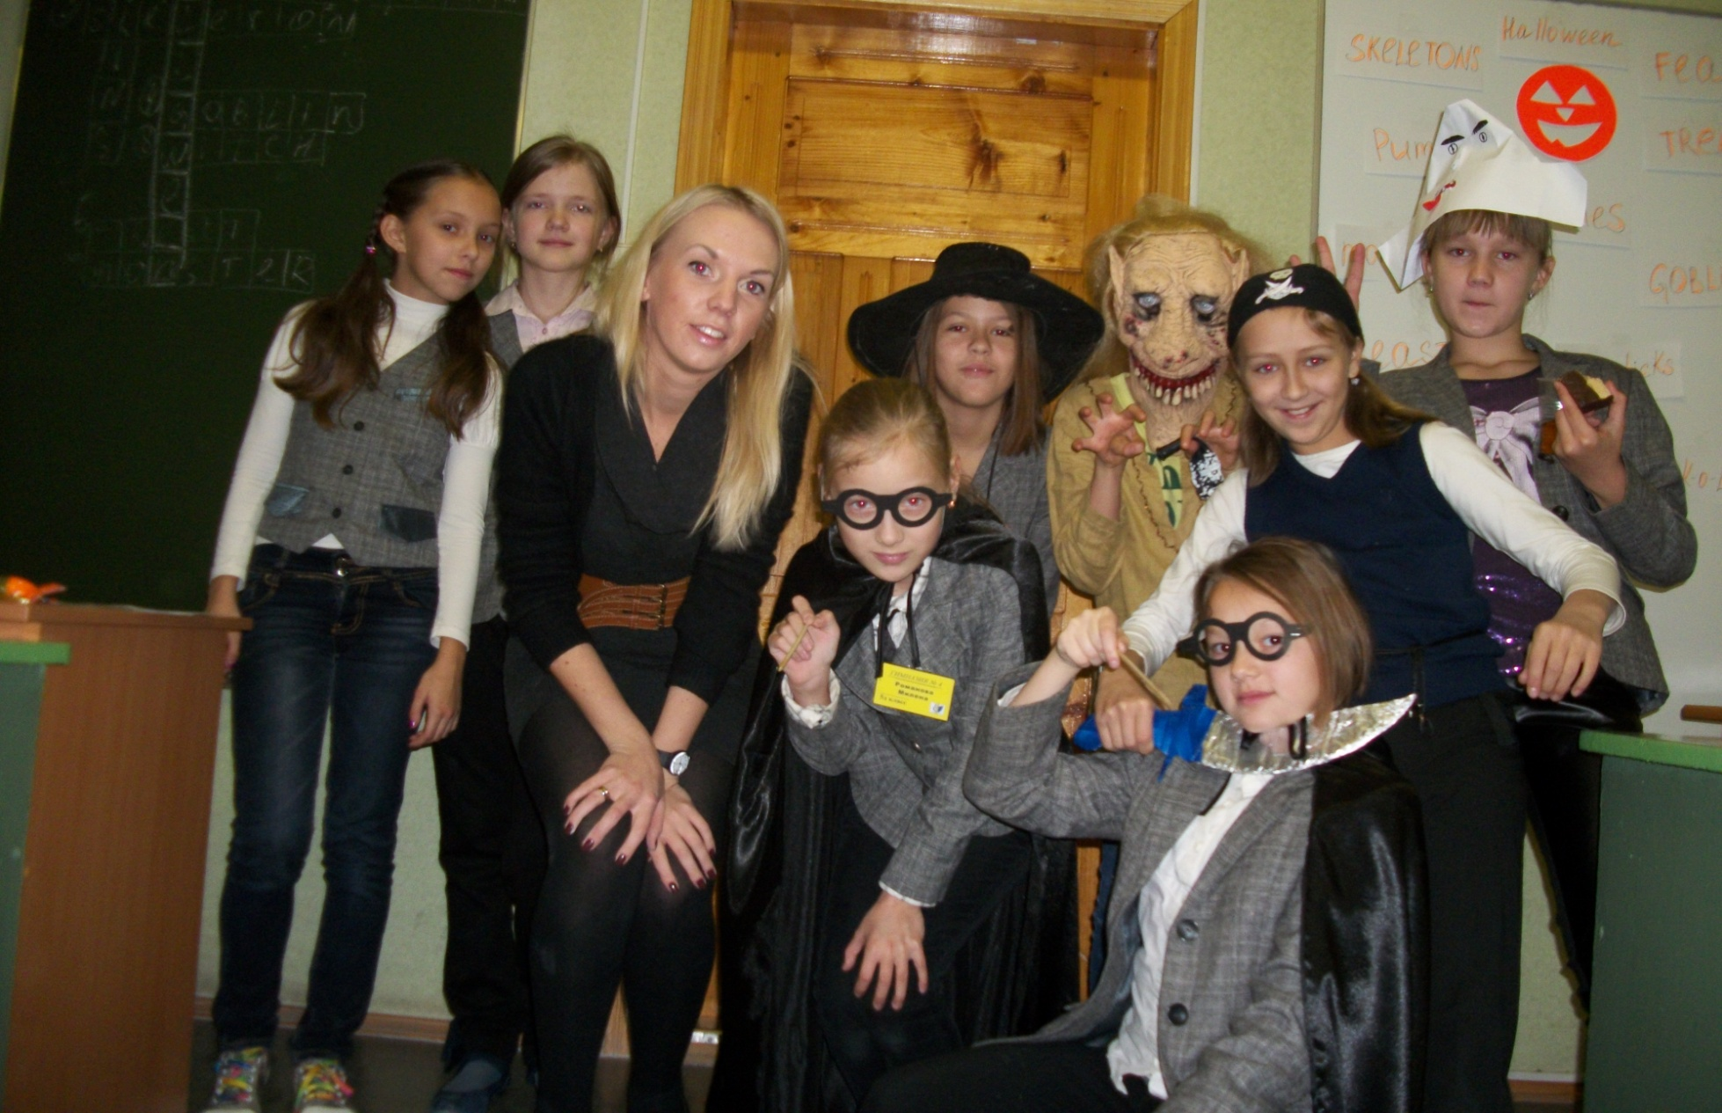
Halloween

Slide 16
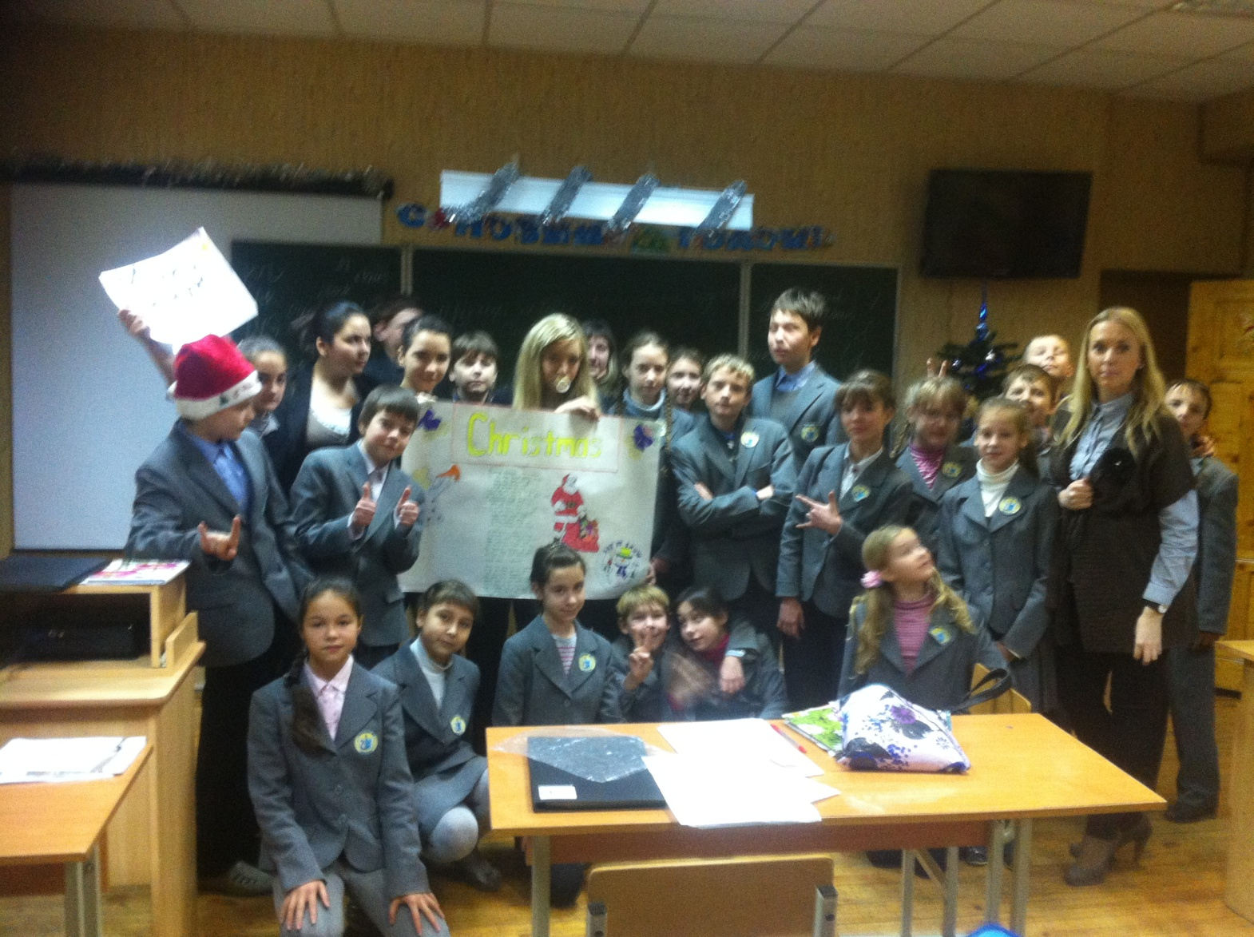
Christmas

Slide 17
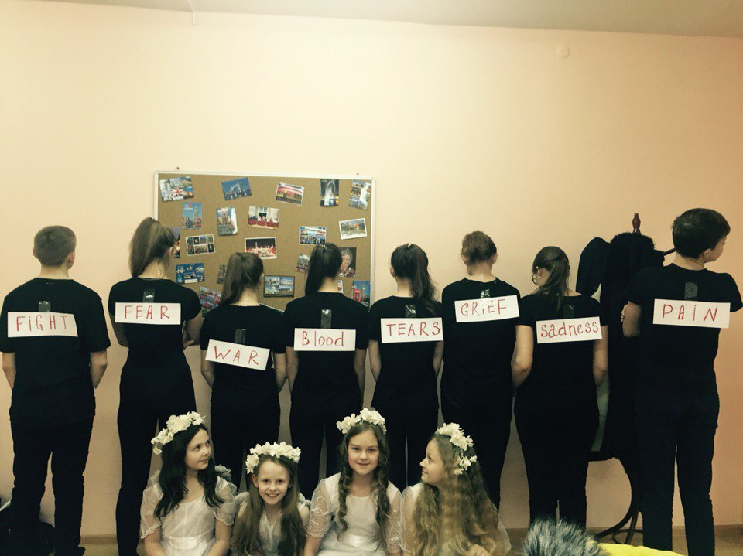
Contests & Songs

Slide 18
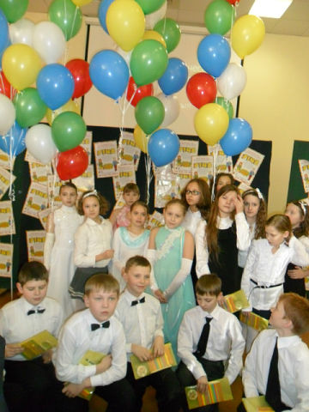
«My favourite language»

Slide 19
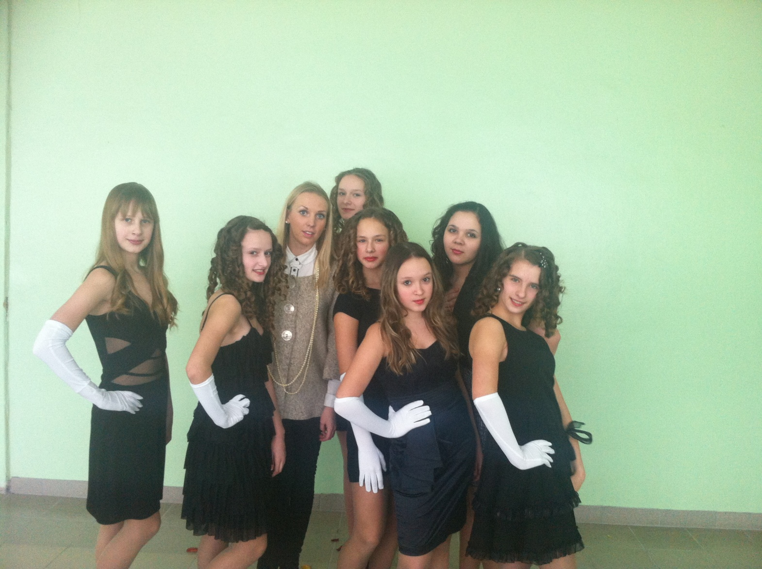
Songs & contests

Slide 20
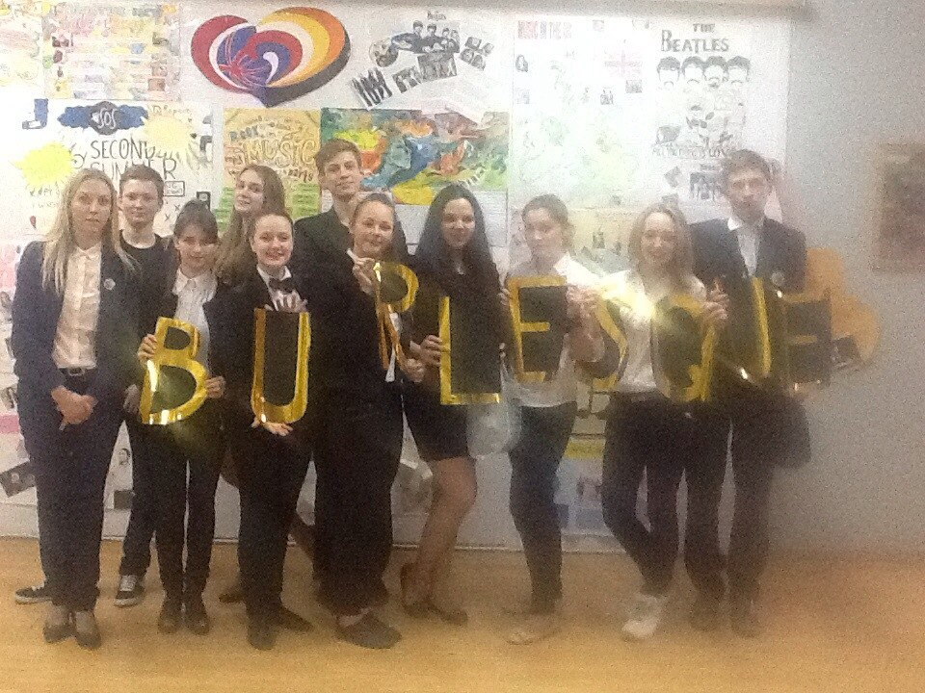
«Burlesk»

Slide 21
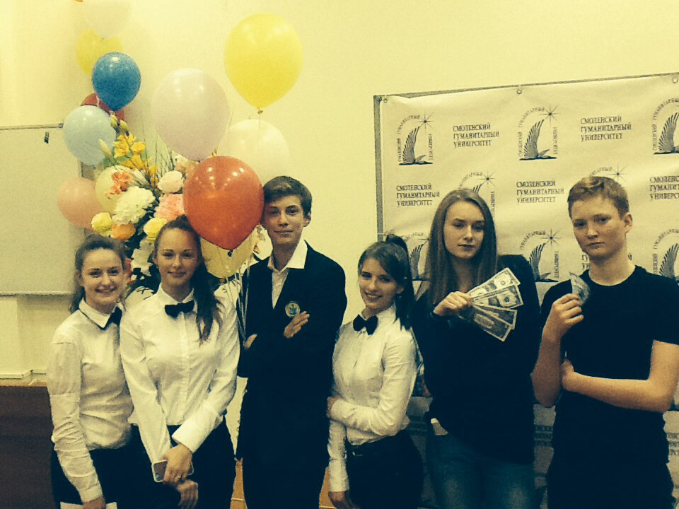
Выступление в СГУ

Slide 22
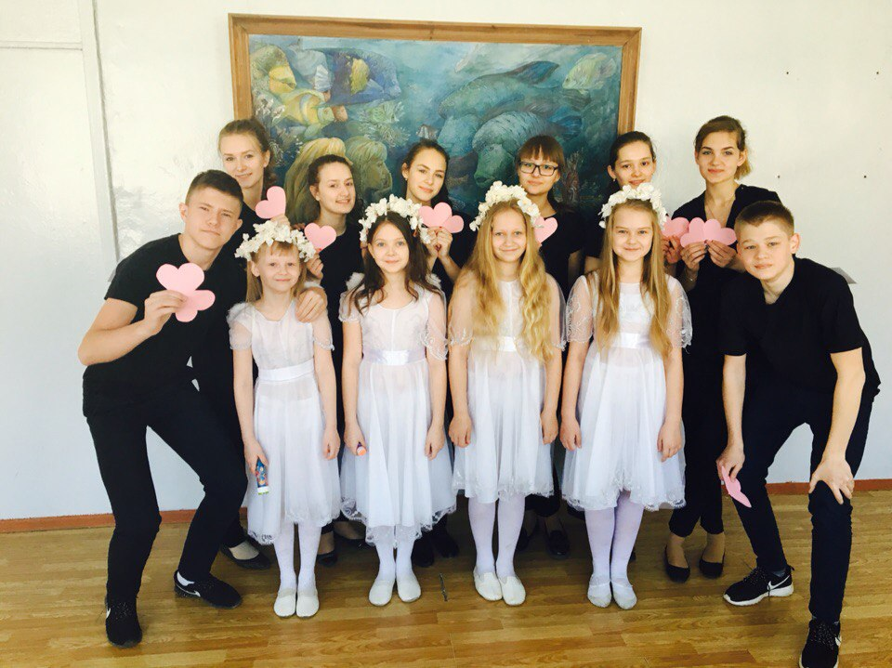
Встречаем делегацию г.Минск

Slide 23
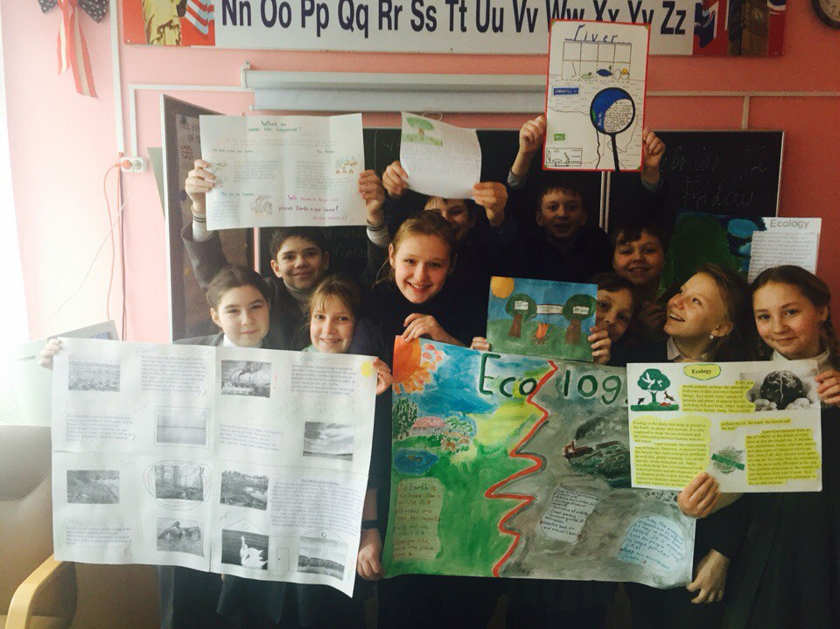
Неделя иностранных языков

Slide 24
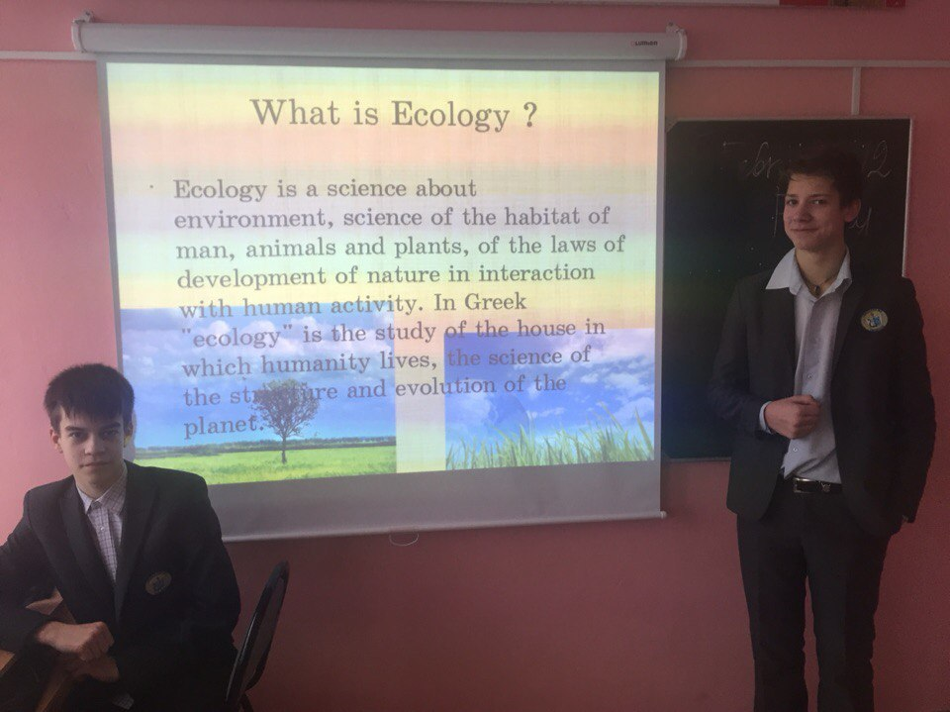
Our projects

Slide 25
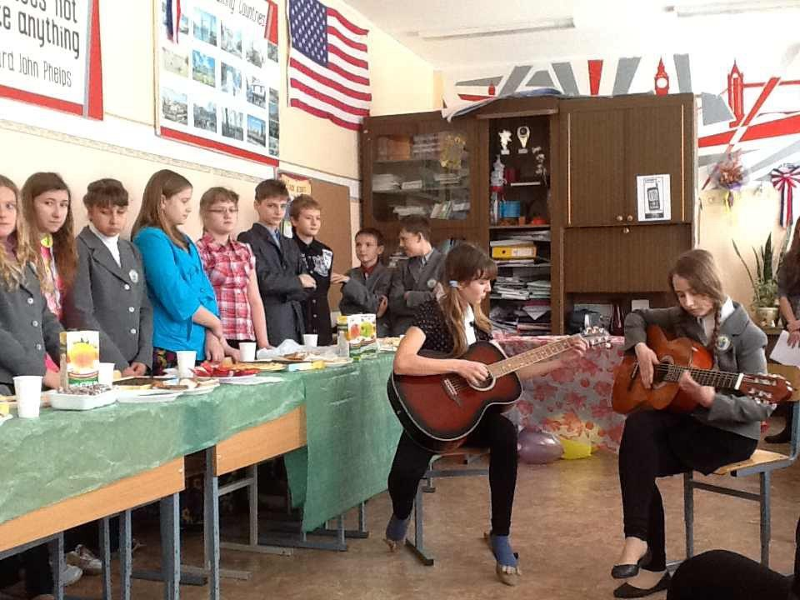
Songs

Slide 26
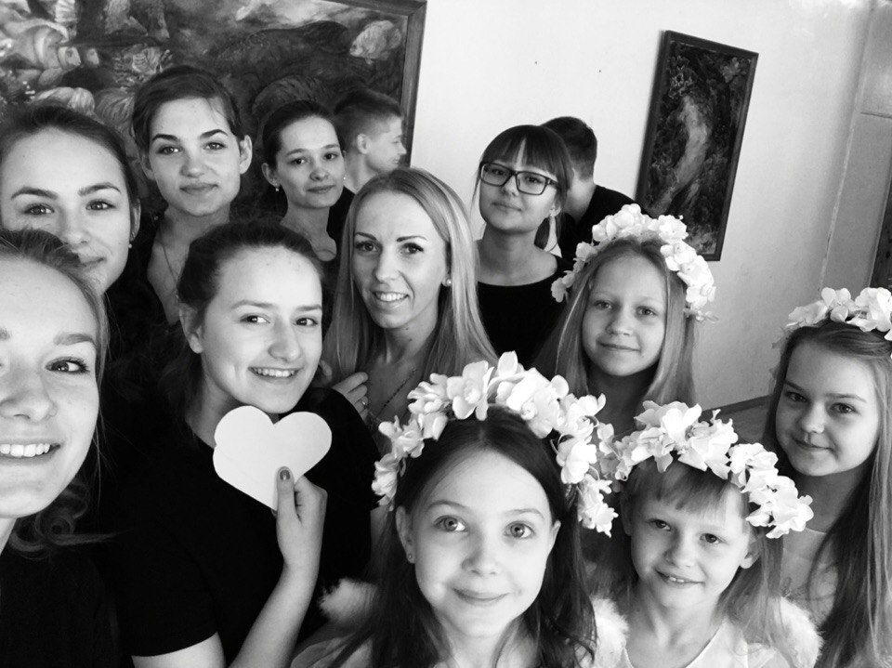
My pupils

Slide 27
«Современный учительдает лишь направление, а дорогу ученики себе сами прокладывают»

